Slide 1
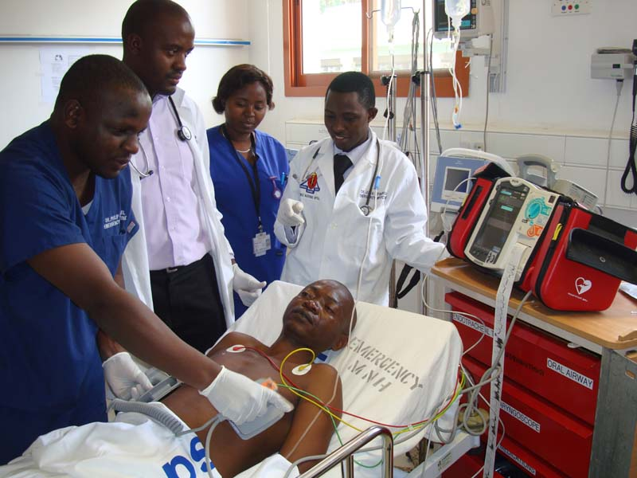

Slide 2
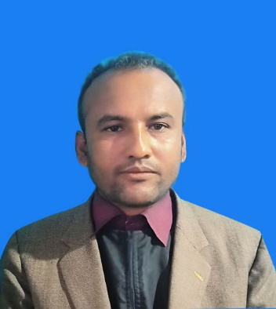
পরিচিতি
মোঃ মনজুরুল ইসলাম
সহকারী শিক্ষক
আন্ধারীঝড়আল হাজ্ব মাহমুদ আলী দ্বি- মূখী উচ্চ বিদ্যালয়।
শ্রেণি : অষ্টম
বিষয় : বাংলা ১ম পত্র
কবিতা : মানবধর্ম
সময় : ৫০ মিনিট।
আন্ধারীঝাড় আলহাজ্ব মাহমুদ আলী দ্বি মূখী উচ্চ বিদ্যালয়, ভূরুঙ্গামারী, কুড়িগ্রাম ।

Slide 3
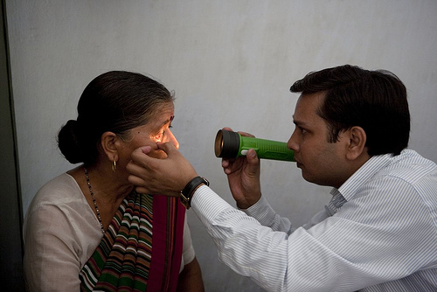
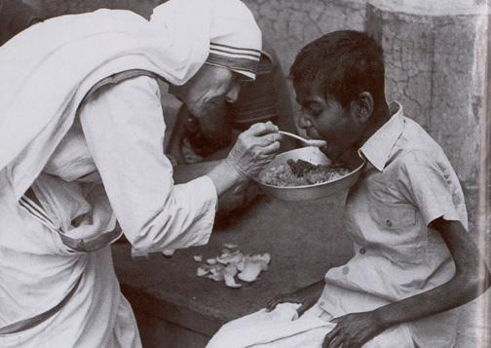
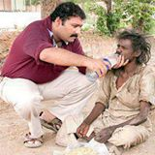
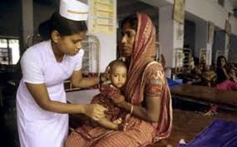
ছবিগুলো দেখে আমরা কী বুঝতে পারছি?
ডাক্তার সেবা দিচ্ছেন
ক্ষুধার্তকে খাবার দিচ্ছেন
তৃষ্ণার্তকে পানি দিচ্ছেন
সেবিকা সেবা দিচ্ছেন

Slide 4
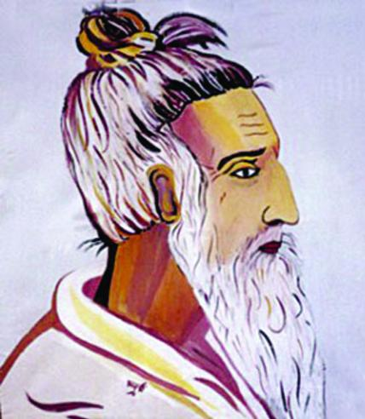
মানবধর্ম
লালন শাহ্

Slide 5
শিখনফল
এ পাঠ শেষে শিক্ষার্থীরা...
ফকির লালন শাহ্-এর সংক্ষিপ্ত পরিচয় উল্লেখ করতে পারবে।
নতুন শব্দগুলো বাক্যে প্রয়োগ করতে পারবে।
‘মানব ধর্ম’ কবিতাটি শুদ্ধ উচ্চারণে আবৃত্তি করতে পারবে।
‘ধর্ম বা সম্প্রদায়গত পরিচিতির চেয়ে মানুষ হিসেবে পরিচয়টাই বড়’-কথাটির তাৎপর্য বিশ্লেষণ করতে পারবে।

Slide 6
কবি পরিচিতি
১৭৭২ খৃষ্টাব্দে, ঝিনাইদহে, মতান্তরে কুষ্টিয়ায়
তাঁর মতে মনুষ্য ধর্মই মূলকথা
তিনি মানবতাবাদী মরমি কবি ছিলেন
ফকির লালন
অধ্যাত্মভাব ও মরমি রসব্যঞ্জনা
১৮৯০ খ্রিষ্টাব্দে, কুষ্টিয়ার ছেউরিয়ায়
তাঁর রচিত গানের সংখ্যা সহস্রাধিক

Slide 7
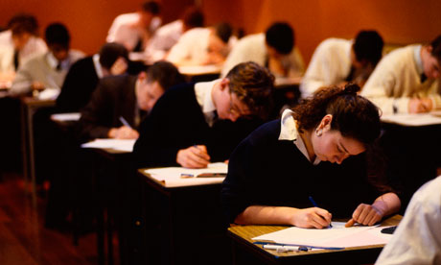
একক কাজ
‘ফকির লালন শাহ’ এর জীবনী সম্পর্কে পাঁচটি বাক্য লেখ।

Slide 8
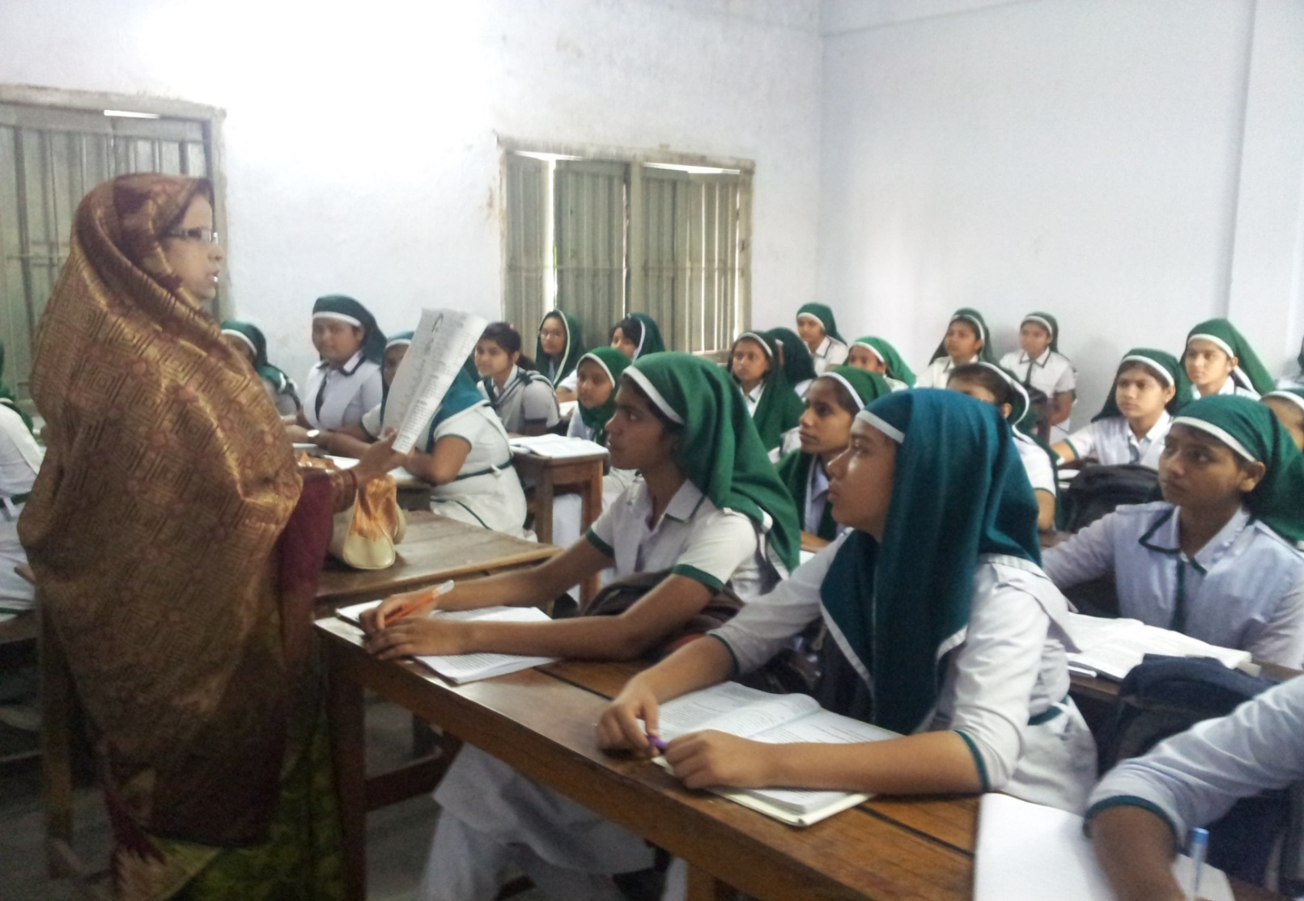
আদর্শ পাঠ

Slide 9
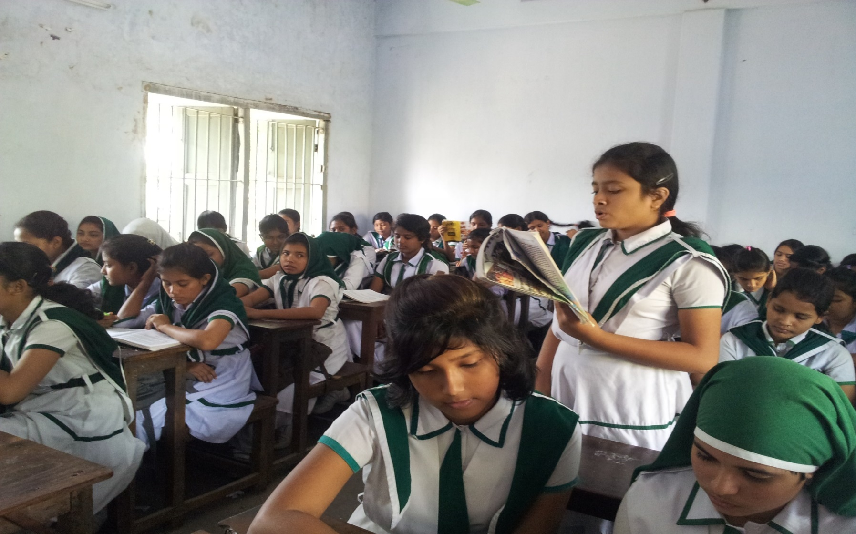
সরব পাঠ

Slide 10
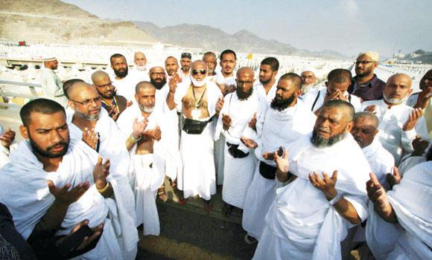
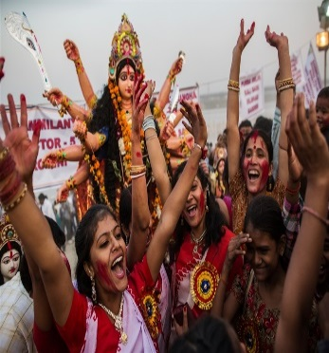
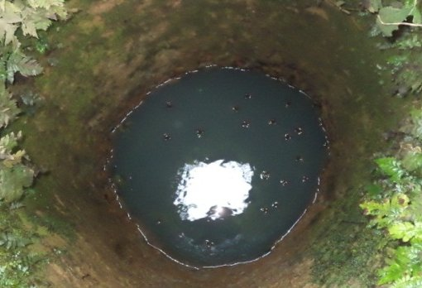
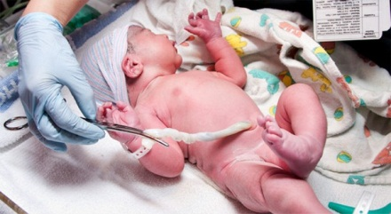
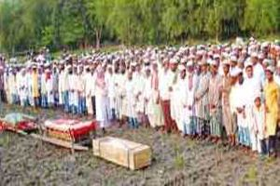
নতুন শব্দ ও বাক্য গঠন
জেতের
জাতের
কূপজল
কুয়োর পানি
যাওয়া কিংবা আসার বেলায়
জন্ম বা মৃত্যুর সময়

Slide 11
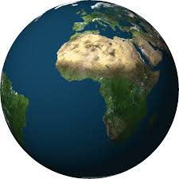
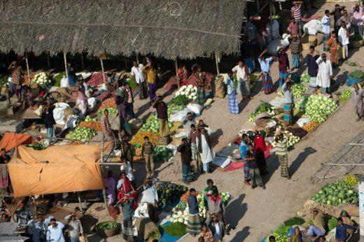
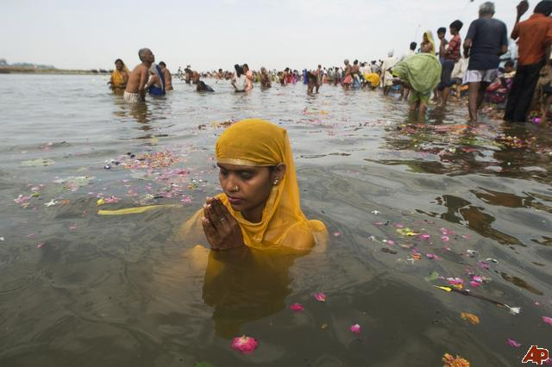
সারা দুনিয়ায়
জগৎ বেড়ে
সাত বাজারে
হাটে বাজারে
গঙ্গাজল
গঙ্গা নদীর পানি

Slide 12
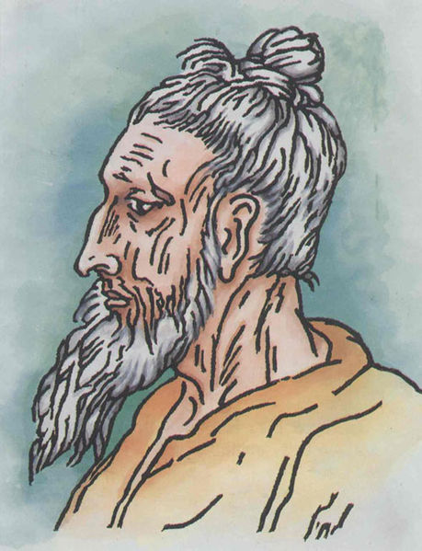
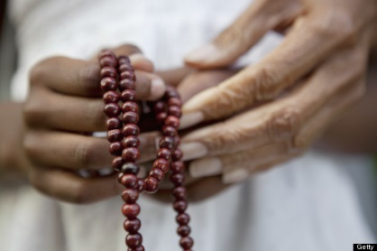
মানবধর্ম
লালন শাহ্
সব লোকে কয় লালন কী জাত সংসারে।
লালন কয়, জেতের কী রূপ, দেখলাম না এ নজরে।।
কেউ মালা, কেউ তস্‌বি গলায়,
তাইতে কী জাত ভিন্ন বলায়,
যাওয়া কিংবা আসার বেলায়
জেতের চিহ্ন রয় কার রে।।

Slide 13
জাতিভেদে মানুষে মানুষে প্রভেদ সৃষ্টি করলেও
জন্মগতভাবে সকলেই একজাতি, মানুষ।

Slide 14
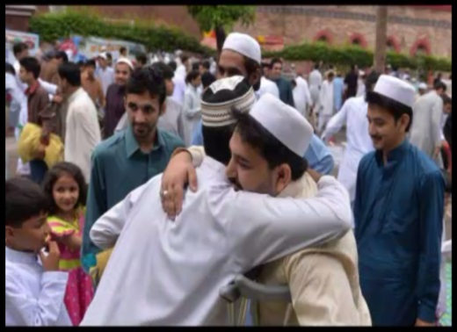
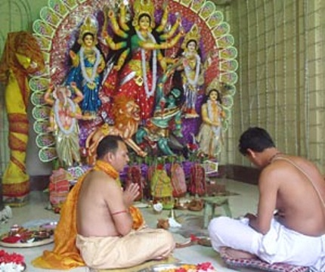
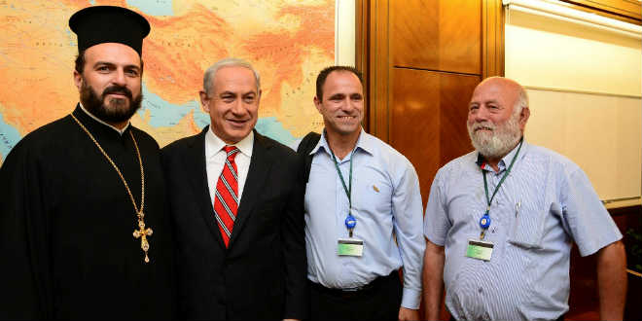
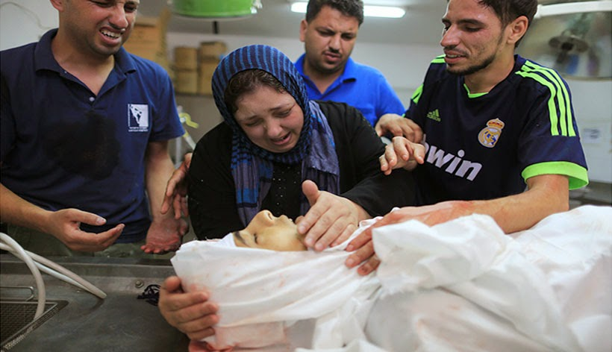
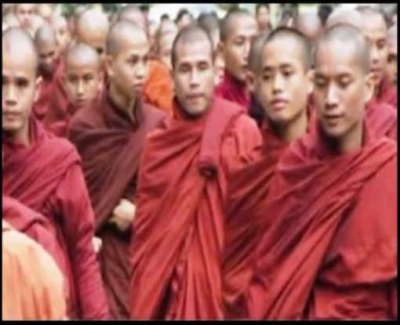
ধর্ম ও জাতিভেদে মানুষে মানুষে পার্থক্য থাকলেও
মৃত্যু হয় সকলেরই একইভাবে।

Slide 15
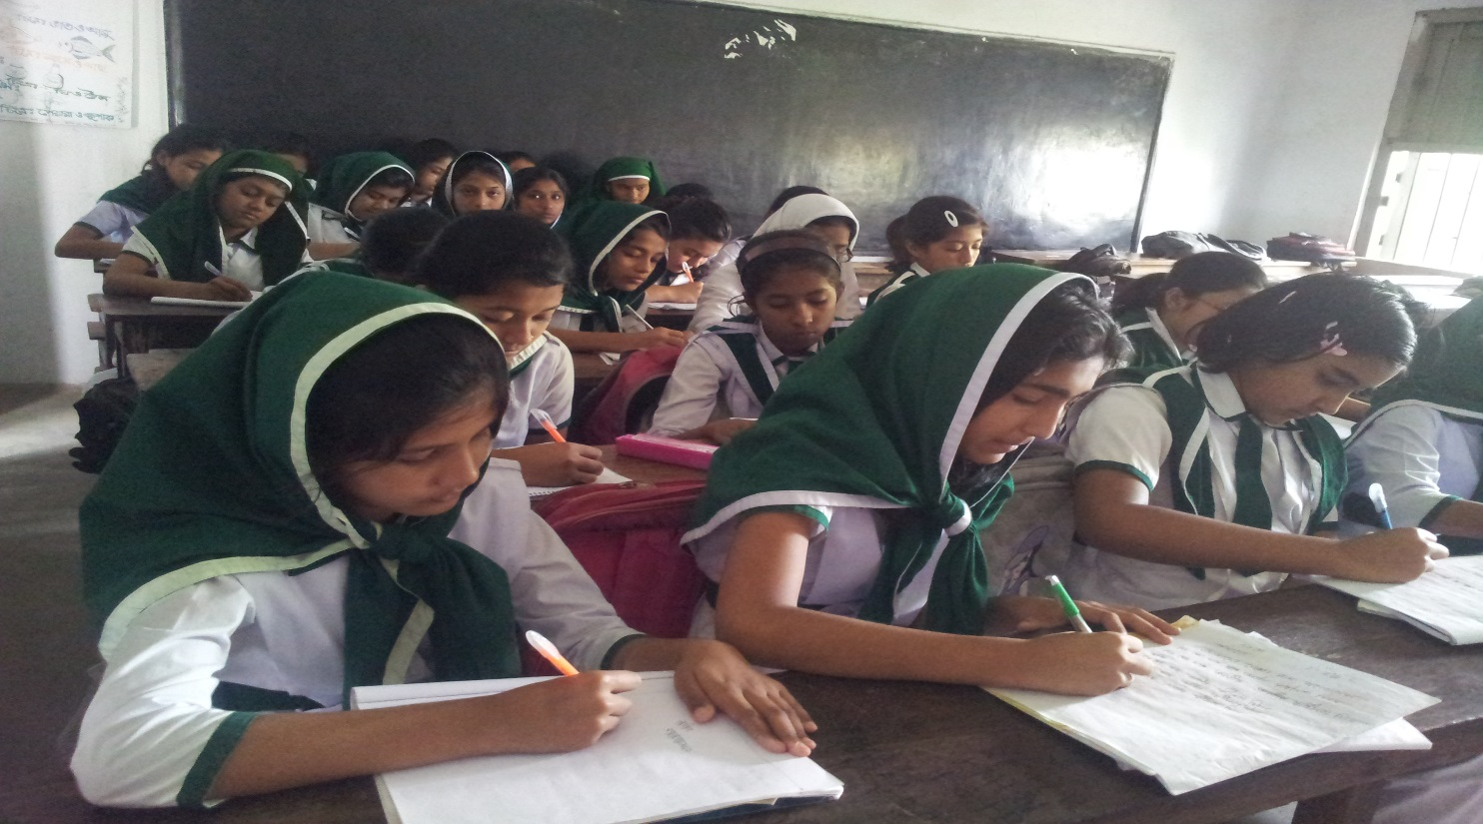
একক কাজ
মানুষ জাতির তিনটি ধর্মের নাম লেখ এবং প্রত্যেক ধর্মীয় সমাধি স্থানের নাম লেখ।

Slide 16
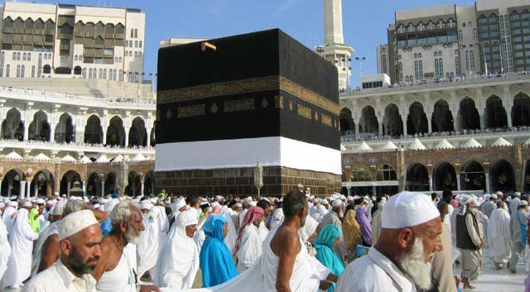
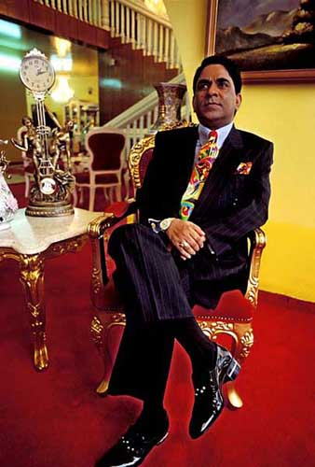
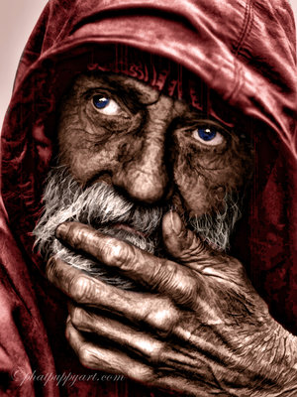
ধনীলোক
মুসলিম
হিন্দু
মানুষ, জাত, ধর্ম, বর্ণ, গোত্রভেদে যে ভিন্নতার কথা বলে, লালন শাহ্‌ তা বিশ্বাস করেন না।

Slide 17
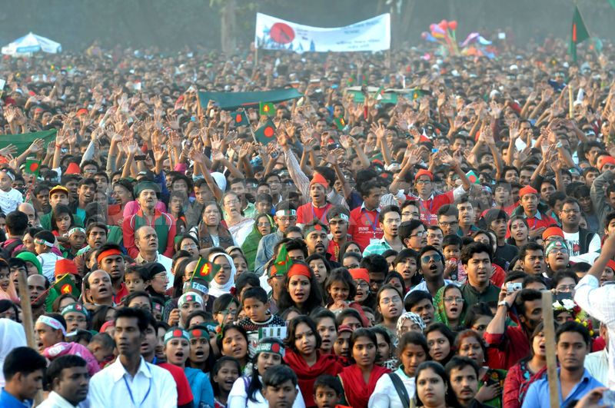
কোনো ব্যক্তি যে ধর্ম বা গোত্রেই বসবাস করুক না কেন- ‘মানুষ হিসেবে পরিচয়টাই তার বড় পরিচয়’।

Slide 18
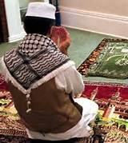
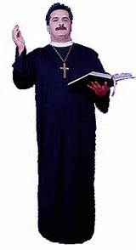
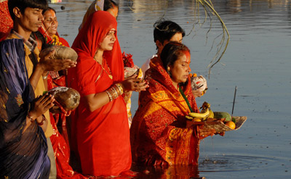
জোড়ায় কাজ
ছবিগুলোতে বিভিন্ন ধর্মের কোন বৈশিষ্ট্য ফুটে উঠেছে? দু’টি বাক্যে লেখ।

Slide 19
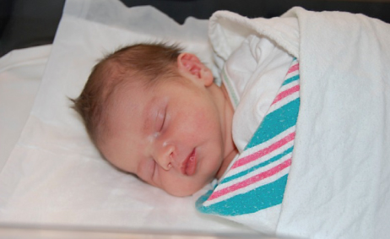
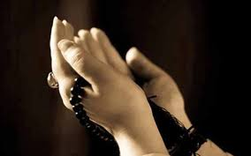
জন্মকালে
তসবি বা জপমালা ধারণ
মৃত্যুকালে
‘লালন শাহ্‌’ এর মতে, জন্ম-মৃত্যুকালে কোনো মানুষ তসবি বা জপমালা ধারণ করে না।

Slide 20
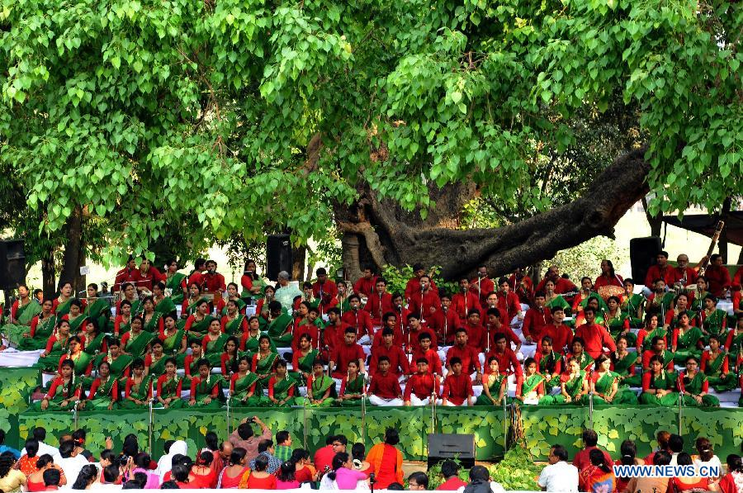
‘মানুষ’- ধর্ম, গোত্র, জাতিভেদে
কোনো পার্থক্য নেই ।

Slide 21
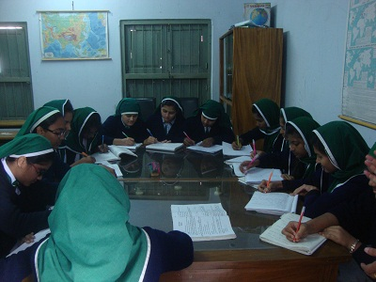
দলগত কাজ
‘ধর্ম বা সম্প্রদায়গত পরিচিতির চেয়ে মানুষ হিসেবে পরিচয়টাই বড়’-কথাটির তাৎপর্য বিশ্লেষণ কর।

Slide 22
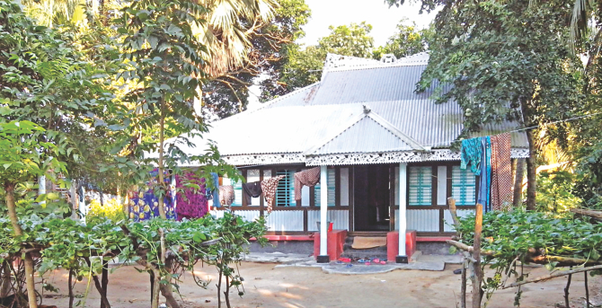
বাড়ির কাজ
দৈনন্দিন জীবনে তোমার দেখা মানব জাতির ধর্মীয় আচরণের ভিন্নতার চিত্র একটি পোষ্টার কাগজে এঁকে আনবে।

